Slide 1




NovaFund
We Grow Together
Mise en oeuvre
Projet ERP
Présentation - 2024

Slide 2

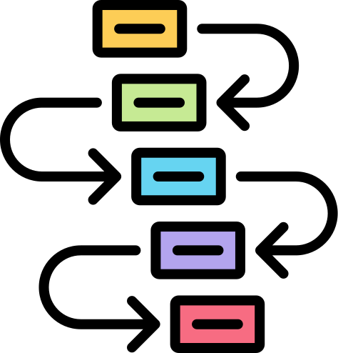
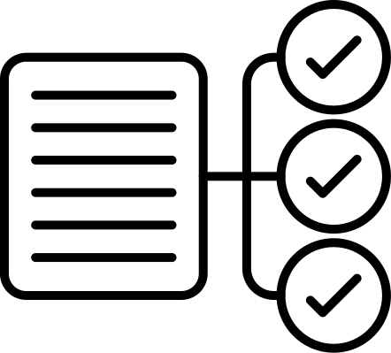


Stratégie Waterfall

Slide 3






Phase 1 :
Exigences système et logiciel

Slide 4


Phase 1.1 : Élicitation
(Découverte et collecte)
Besoins

Slide 5






Facile ?

Slide 6











Problèmes !
Portée
Compréhension
Volatilité
London Ambulance
Service Dispatch System
Mars Climate Orbiter

Slide 7










Les outils d'élicitation
Entretien / Questionnaire
Atelier / Brainstorming
Cas d'utilisation / Observation
Jeux de rôle
Prototype

Slide 8
Meilleur qualité
Langage cohérent
Suivre les standards
Visualisation

Slide 9


Phase 1.2 : Analyse des exigences
Préparation pour la conception

Slide 10
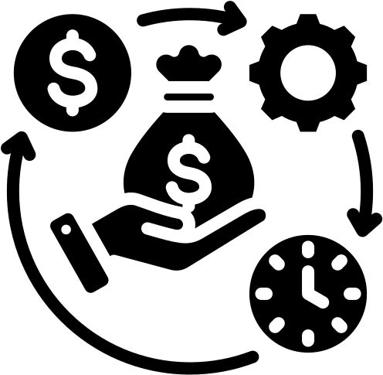

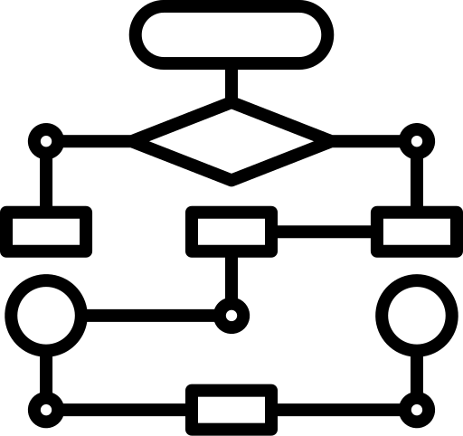



TODO
Organisation
Faisabilité
Modélisation
Priorisation
Conflis et ambiguïté

Slide 11




Phase 1.3 :
Spécification et livrables
Business Requirements Document (BRD)
Cahier des charges fonctionnel
Document de spécifications des exigences (SRS)

Slide 12


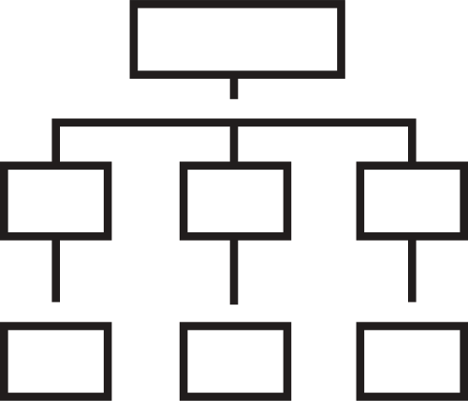

Phase 2 : Conception
Architecture
Interface
Plan de test

Slide 13

Prototype fonctionnalité

Slide 14
Phase 2 : livrables
Software Design Document (SDD)
Modèles de données et schémas de base de données
Prototypes et maquettes
Plan de test

Slide 15

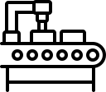

Phase 3 :
Mise en oeuvre et validation
Code
Rapport de test

Slide 16




Phase 4 : Déploiement / Maintenance
Livraison ERP
Installation
Formation
Maintenance

Slide 17
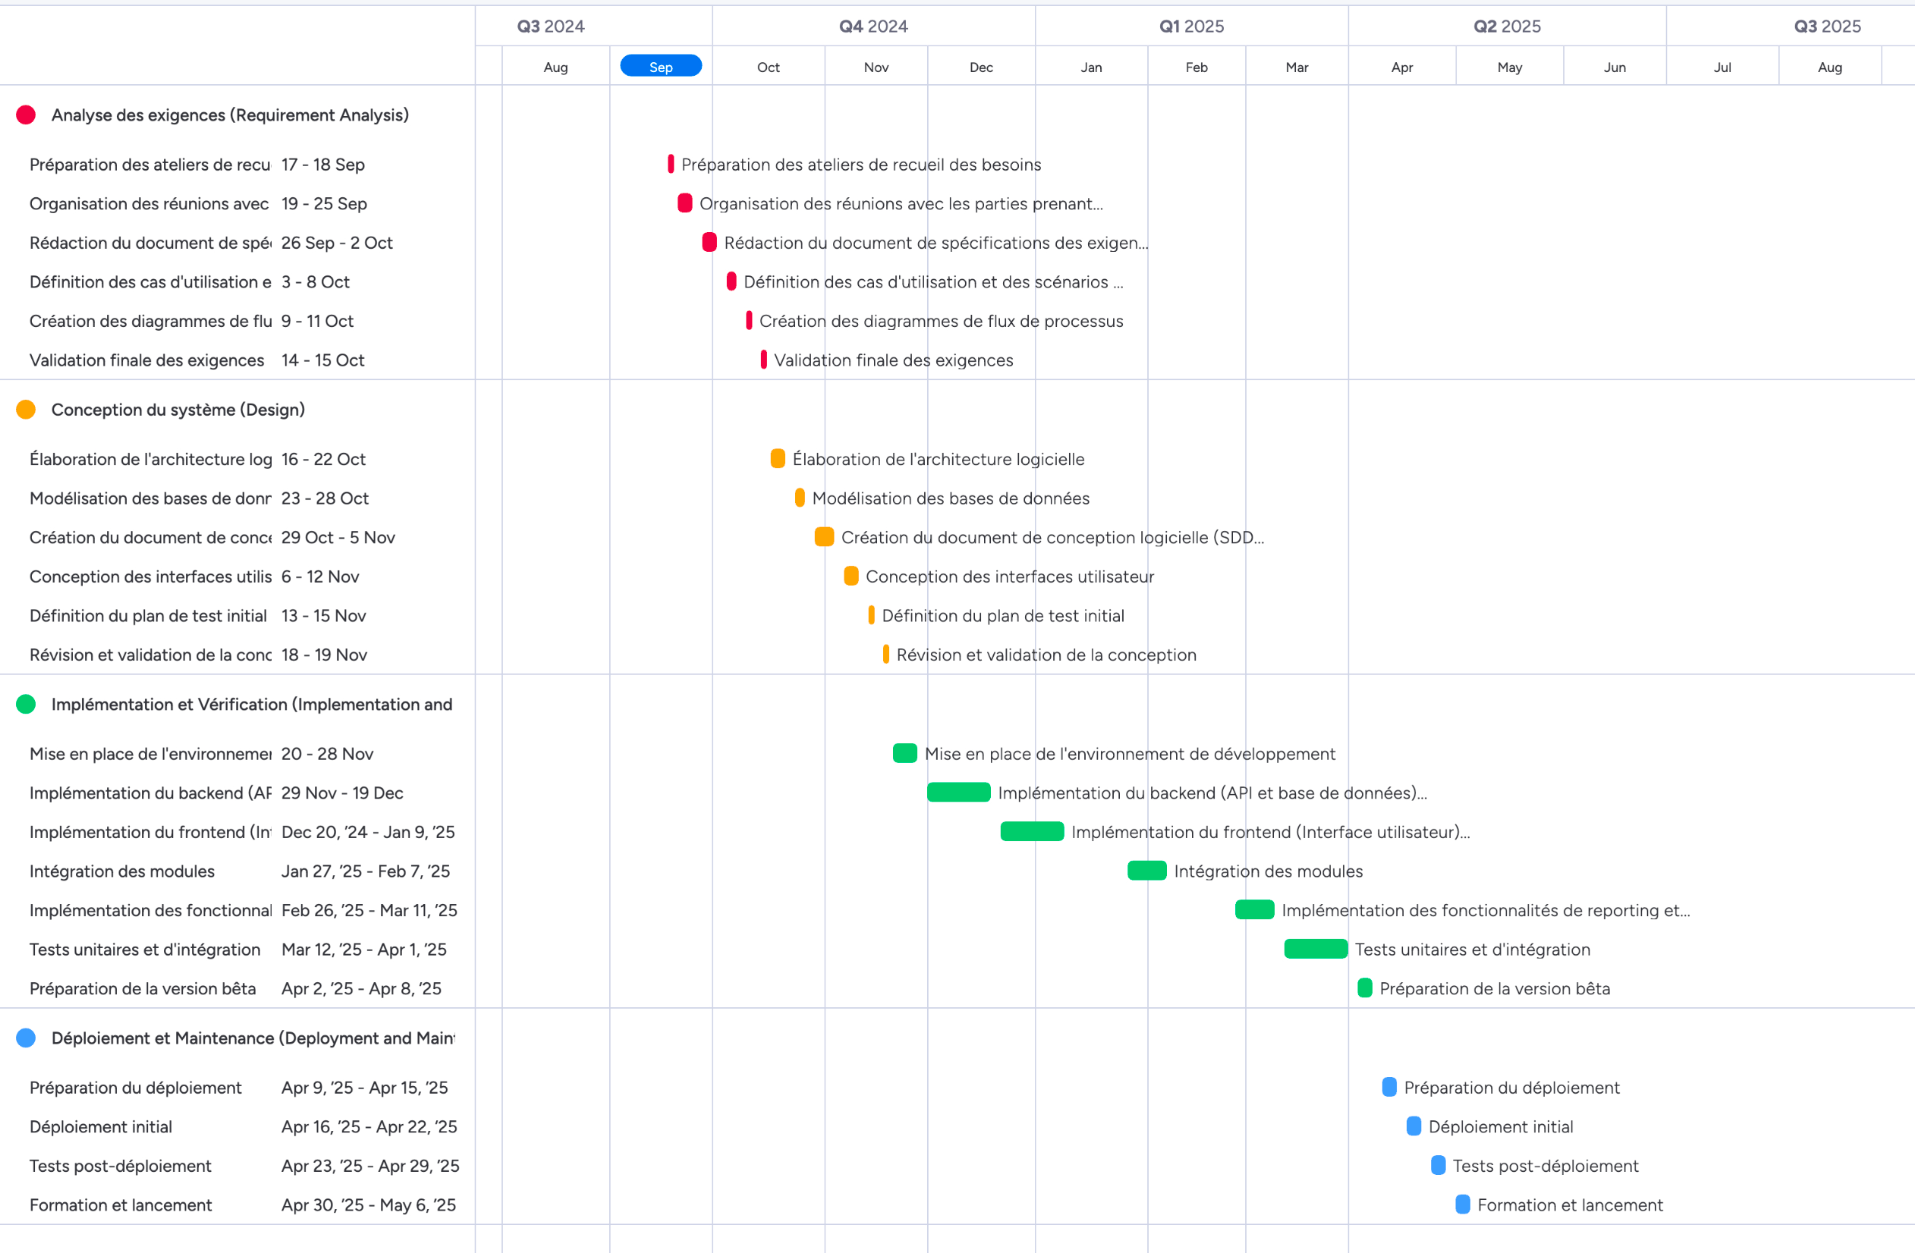

Slide 18
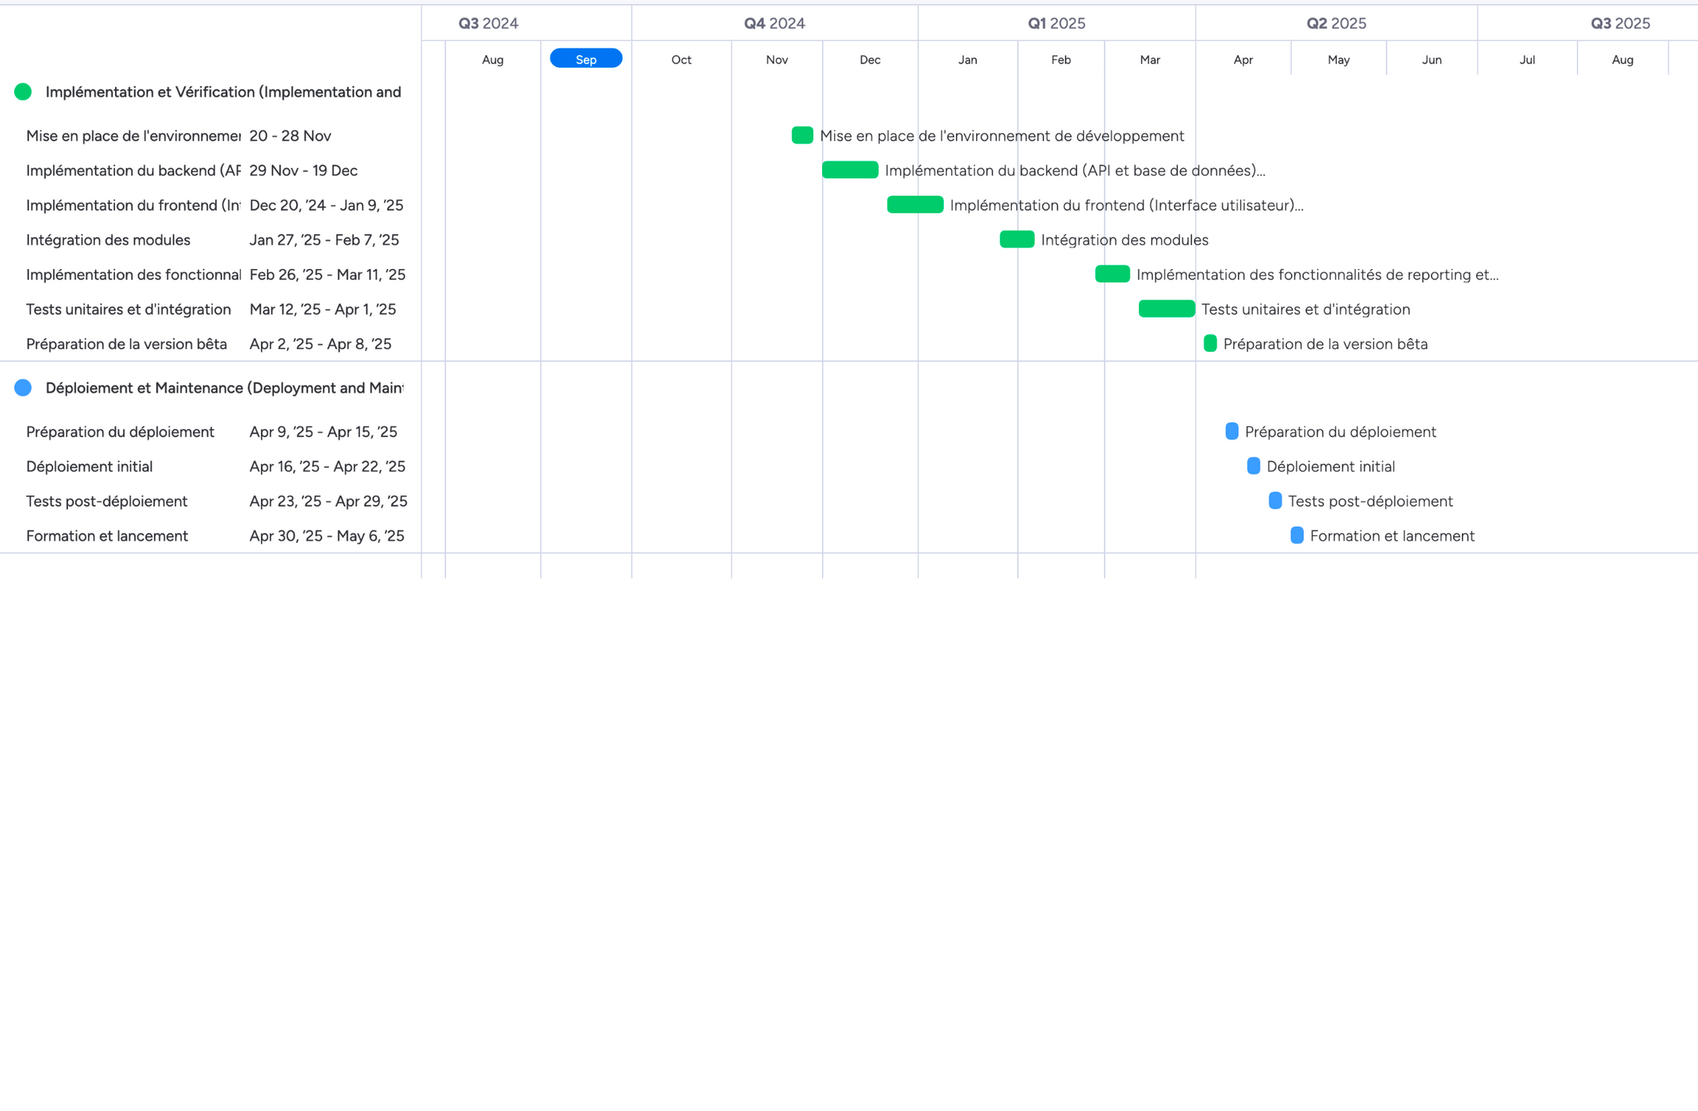

Slide 19

Projet ERP

Slide 20

NovaFund
We Grow Together
Merci

